Slide 1
2021安全生产月活动总结
落实安全责任，推动安全发展
汇报人姓名
汇报日期

Slide 2
目录
1
活动概况
2
活动策划
3
活动开展
4
活动归纳

Slide 3
01
ONE
安全生产月活动概述
202X

Slide 4
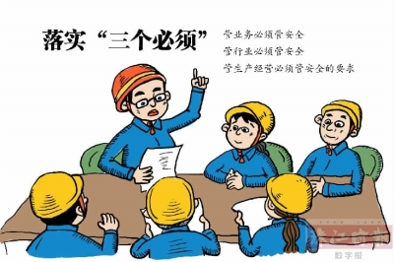

1.1 活动概况
1. 活动背景
6月为国家第20个以“落实安全责任，推动安全发展”为主题的安全生产月；
公司量产一年多，安全管理体系趋于健全，需通过一些活动来促进公司安全文化建设。
2. 指导思想
集团提出了以“落实全员安全责任，促进企业安全发展”为主题的“十个一”安全生产月系列活动要求；
在集团安全生产月动员大会上CEO对近期集团安全生产形势的阐述及对安全工作的要求。

Slide 5
1.2 组织保证
组 长 | 副组长 | 成 员
xxx | xxx xxx xxx xxx | xxx | xxx | xxx | xxx | xxx
 |  | xxx | xxx | xxx | xxx | xxx
 |  | xxx | xxx | xxx | xxx | xxx
 |  | xxx | xxx | xxx | xxx | xxx
 |  | xxx | xxx | xxx | xxx | xxx
 |  | xxx | xxx
公司成立202X年安全生产月活动领导小组，公司安委会主任xxx任领导小组组长，安委会副主任任副组长，各部门负责人为小组成员；
活动推进小组设在EHS部，负责安全生产月期间相关活动协调、推进。

Slide 6
02
ONE
活动策划

Slide 7
2.1 主要活动
宣传动员周
宣传方式
应急演练周
主题签名
横幅展架
微信推送
演练内容
隐患排查治理周
CF公司级应急演练
各分产/部门化学品泄漏、机械伤害、触电应急演练.
……
主要活动
意识提升周
电气专项检查
隐患识别识别比赛
隐患目视化制作比赛
推进全员查隐患活动
当一天安全员活动
活动内容
“安全在我心中”演讲比赛
“安全标准化”培训
总经理讲安全
安全警示教育
05.28-06.01
6.02-06.09
06.10-06.25
06.19-06.25

Slide 8
2.2 活动思路
思想认识
开展以下活动，促进员工从“要我安全”向“我要安全”的思想转变：
警示教育
演讲比赛
总经理讲安全
能力提升
促进安全文化建设 创建平安工厂
活动表现形式：
班组安全建设
全员查隐患
安全培训.
主观意识提升增强安全能力提升的意愿
安全能力提升推动工厂安全生产状况提升
应急管理降低意外突发事件的事故损失
应急管理
组织开展应急演练活动

Slide 9
03
ONE
各项活动开展情况
202X

Slide 10

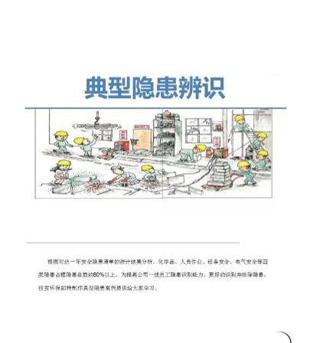
3.1 活动宣传动员
多媒体宣传
  在公司微信公众号推送安全生产月活动相关内容；
  制作安全生产月主题宣传海报并设置为公司电脑桌面；
  在公司晨间广播播出公司安全生产相关内容。

Slide 11
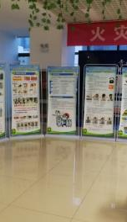
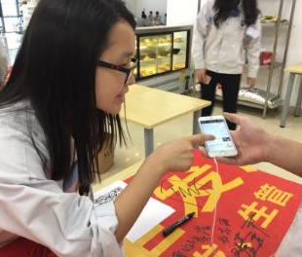
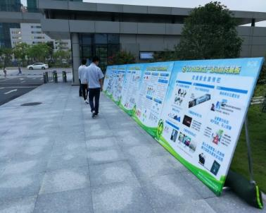
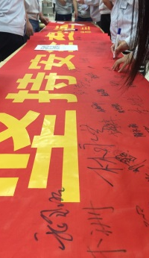

3.1 活动宣传动员
平面宣传
  在公司大门口步道砖路设置宣传展板，介绍安全生产月主题及公司安全方针；
  在公司食堂设置海报展架，展示公司公司安全基本常识、常见职业病及预防措施、常见火灾诱因及初期火灾扑救方法等内容；
  在公司厕所张贴安全生产小知识；
  在1、2、3号楼门厅/食堂开展安全生产主题签名活动。

Slide 12




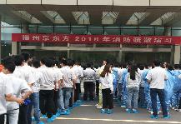
3.2 应急能力提升
1. 公司级消防疏散演练
发现异常并报警
紧急扑救
义务消防员响应
伤员救治
演练总结及培训
发现火情第一时间上报.
消防中控室接到报警电话后，简单了解情况后播放紧急疏散广播
现场员工对初期火灾进行紧急扑救.
组织人员有序撤离。
义务消防员紧急出动
技安环保部消防科消防员支援救灾.
对伤员进行紧急救治。
总指挥对演练进行总结
消防科进行心肺复苏及灭火器使用培训
演练小结
演习时间 | 参与人数 | 疏散人数 | 疏散集合用时 | 义务消防组织集合用时 | SCBA穿戴用时
202X.06.05 16:30 | 202 | 154 | 3分52秒 | 2分30秒（3min合格） | 1分35秒（1分30秒合格）
202X.06.05 20:40 | 36 | 32 | 3分10秒 | —— | ——

Slide 13
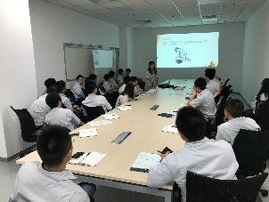
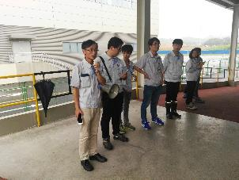
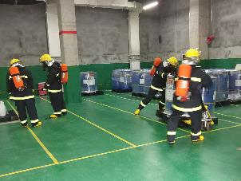
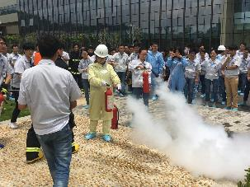
3.2 应急能力提升
2. 演练执行要求
P：演练前策划
A：演练后总结提高
演练前准备工作：
对方案适用性进行检讨；
对物资准备情况进行确认；
对参演人员进行简单培训。
总结方案缺陷并修订；
人员能力不足之处并有针对性的培训；
总结物资配备缺失并及时补充。
P
A
D
C
D：演练执行
C：过程中验证
演练参照实战，尽可能还原突发事件的真实情况；
演练覆盖所有生产部门，参演部门/班组所有人员、班次；
演练严格按照应急预案进行推进。
检验人员是否具备应急能力；
检验应急方案的适用性；
检验应急物资准备是否充分。

Slide 14
3.2 应急能力提升
3. 应急演练小结
演练的原则：遵照“三个验证三个覆盖”基本要求，力求模拟事故真实情况，贴近实战；
演练次数：在六月份全公司共组织各类演练14次，根据季节特点，将电气事故演练作为演习重点；
演练参与人数：演练覆盖九个生产部门，共有999人次参与演练；
演练成效：进一步验证了人员的能力及物资准备情况，修订了不适用的预案；根据暑期电力负荷大、电气事故多发的特点强化了电气事故的演练，进一步增强李公司的应急能力。
序号 | 序号 | 演练名称 | 参与人数 | 参演人次
1 | ARRAY | 特气泄漏疏散演练 | 328 | 355
2 |  | 起重伤害应急演练 | 27
3 | CF | 消防疏散演练 | 238 | 273
4 |  | 触电应急演练 | 35
5 | CELL | 触电应急演练 | 25 | 64
6 |  | 机械伤害应急演练 | 39
7 | MODULE | 触电应急演练 | 54 | 121
8 |  | 机械伤害应急演练 | 67
9 | 动力技术部 | 触电应急演练 | 15 | 34
10 |  | 化学品泄漏应急演练 | 19
11 | 自动化技术部 | 机械伤害应急演练 | 17 | 17
12 | 生产管理部 | 化学品泄漏应急演练 | 28 | 28
13 | 品保本部 | 火灾疏散演练 | 79 | 79
14 | 开发本部 | 触电应急演练 | 28 | 28

Slide 15
3.3 隐患辨识能力提升
1. 隐患排查“三部曲”活动总体思路
活动背景：
员工较年轻，经验少
现场安全隐患识别能力较差
不能及时发现隐患并规避风险
活动目的：通过隐患排查“学习、实践、验证“三个阶段活动，逐步增强全员安全隐患识别能力，提升安全生产基本技能。
隐患识别比赛
能力验证阶段
技安制作典型隐患图集
安排班组一线员工进行生产现场典型隐患识别比赛，验证人员隐患识别掌握能力
隐患目视化
自我实践阶段
将排查发现出的隐患整理成文件
隐患整改前后对比图
隐患描述
导致后果描述
清单查隐患
初级学习阶段
制作《隐患清单》
让员工对照隐患清单学习，对隐患有初步概念
进行现场隐患排查

Slide 16
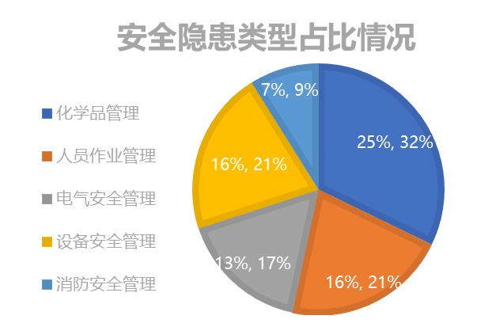
3.3 隐患辨识能力提升
针对问题
2. 第一步：清单查隐患
实施效果
参与人数：152人
隐患总数：1892条
初步效果：员工对不同类隐患有了初步概念，隐患类别分布较为均匀。
解决措施
制定隐患排查清单，清单分为电气安全、化学品安全、消防安全、人员行为类等五个类型；
要求参与人员按照清单种类进行隐患检查。
效果
各部门隐患自查类别多数为安全卫生类，类别较为单一；
员工对其它类别隐患识别能力较差。
措施
问题

Slide 17
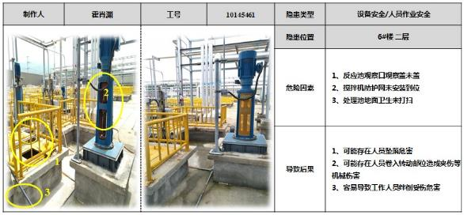
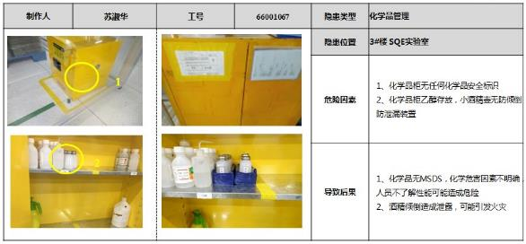
3.3 隐患辨识能力提升
3. 第二步：隐患目视化
部分作品
基础
通过第一步清单查隐患活动，员工对各类安全隐患有了初步认识。
提高
第阶段制作隐患目视化对比图，要求将整改前后进行对比，然后对隐患及整改情况进行描述。
效果
此次活动共有75人参与，收到作品284份，各个类别的隐患平均分布；
提交的作品隐患及整改措施准确率达到87.3%。

Slide 18
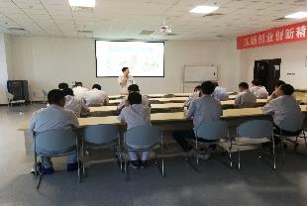
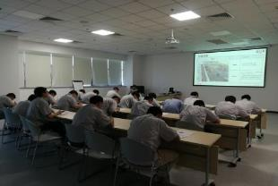
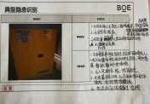
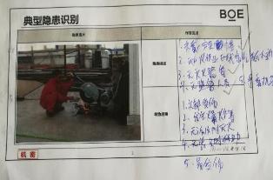
3.3 隐患辨识能力提升
4. 第三步：隐患识别比赛
活动目的
验证人员隐患识别掌握能力暨第一步&第二步活动开展效果确认。
活动规则
规 则 讲 解
认 真 作 答
规则讲解
参赛人员为非兼专职安全员；
在规定时间内识别一定数量的典型隐患；
根据识别数量和是被质量进行排名。
比 赛 作 品
比 赛 作 品
活动效果
活动有60个人参加，参赛人员对业务内隐患识别准确率高；
巩固对隐患概念的认识，作业时对周围环境是否安全有了意识。

Slide 19
3.3 隐患辨识能力提升
5. “三部曲”活动最终成果
安全检查基准（9大类39项346个检查点）
A特种设备（4项36个检查点）
B一般机械设备（2项13个检查点）
C电气设备（5项43个检查点）
D储槽设备（5项36个检查点）
E管路设备（5项15个检查点）
F人体防护（2项15个检查点）
G化学品充装（7项39个检查点）
H作业场所共同性设备（4项38个检查点）
I高危作业（5项111个检查点）
能力提升
通过隐患识别“三步曲”活动，员工隐患识别能力得到一定程度的提升
文件输出
根据活动检查结果编制完成《福州京东方安全检查手册》以供各部门长期教育培训使用。
成果巩固
根据活动检查结果编制完成《福州京东方安全检查手册》以供各部门长期教育培训使用。

Slide 20
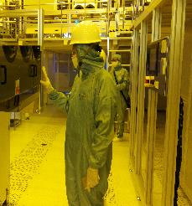
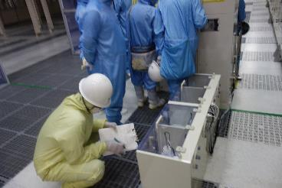
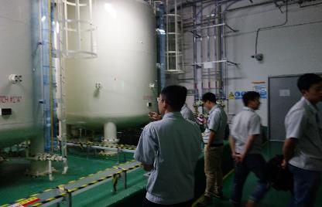
3. 全员查隐患
6. 电气专项检查
检查
背景
夏季用电负荷高，线路荷载大，容易产生电气火灾
夏季湿度大，降水量大，电气线路容易短路
室外温度高，检查不及时，容易产生巡检盲区
主要问题 | 解决措施
配电箱责任铭牌缺失，部分点检不及时 | 各部门对自己责任区内配电箱进行系统性检查，建立配电箱定期点检制度
室外临时用电配电箱防水措施不完善 | 将不合格配电箱清理出厂区
室外配电箱接地点位腐蚀，库房防静电接地线接头腐蚀 | 对化学品库、特气库等区域接地线进行检查、测试，并建立定期点检制度

Slide 21
3.3 隐患辨识能力提升
7. 全员查隐患小结
参与人数多
01
02
隐患排查全面
在整个安全生产月活动中，包括生产员工、专兼职安全员、科长、部长、总监等各层次共有330余人参与到全员查隐患活动中来。
在全员查隐患活动中，以电气安全隐患排查为重点，其他类型如消防安全、化学品安全、机械安全、人员作业安全等各个类型的隐患平均分布。
03
04
排查隐患数量多
整改效率高
此次全员查隐患共查出各类隐患2200余条，是去年安全月排查数量的三倍，体现出了员工安全能力的提升及安全意识的提高。
在今年全员查隐患活动中各部门上报的隐患都附加了整改时限并准时回复，整改回复率达到95%以上；一些跨部门隐患由技安环保部督促整改。

Slide 22
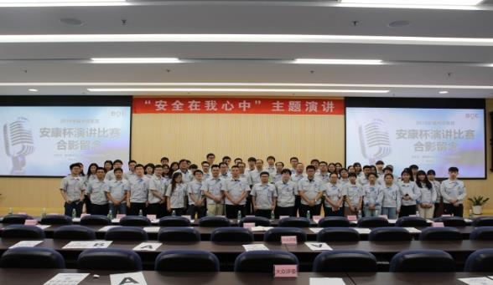
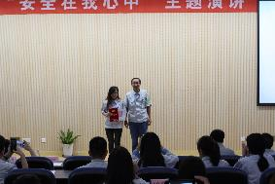
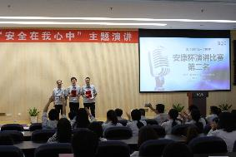
3.4 思想意识提升
1. “安全在我心中”演讲比赛
活动目的
启发和教育人们珍爱生命、遵章守纪、远离事故、防范风险
比赛情况
本次活动共有参赛选手26名，分初赛、复赛进行；
活动效果
选手选材全部为发生在自己身边或自己身上的故事，感染力强；
营造浓厚的“关爱生命、安康发展”及“我会安全、我能安全”的全面安全良好氛围。
比赛有评委嘉宾和大众评委进行打分；
公司副总经理总、总等领导出席活动并致辞
现身说法给现场观众较大的震撼，巩固了安全月前期安全能力建设、意识培训的效果。

Slide 23
3.4 思想意识提升
2. 安全标准化建设主题培训
老师授课
施总致辞
课堂互动
培训目的：推进工厂标准化建设&提升专兼职安全员管理能力
培训讲师：国家家级安全标准化专家罗红艳老师
培训效果：学员明确了什么是安全标准化及其重要性，表示这样的培训可以多组织几次。

Slide 24
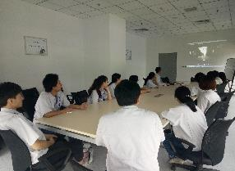
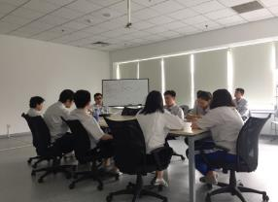
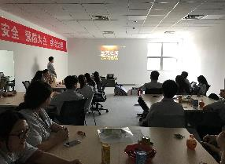
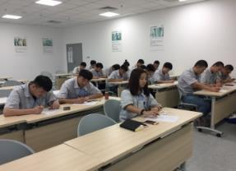
3.4 思想意识提升
3. 安全警示教育
影片观看
交流探讨
观看影片
在安全月期间各部门共组织470余人次观看《重特大事故案例》、《生命红线》等警示教育记录片。
观后感悟
员工在观看后将观后感触、对自身的实际生产活动有哪些指导作用及在以后工作生活中对安全的想法记录下来。
交流探讨
部分科室在观影后组织了简单的交流探讨会，分享自己观影的感悟及对安全工作的看法。
影片观看
观后感悟
影片观看

Slide 25
3.4 思想意识提升
4. 总经理讲安全
安全月期间公司总经理对科级以上的干部及兼专职安全员进行了培训，培训从安全管理的薄弱环节出发，找出问题、分析问题，并对管理者提出了一系列的管理要求，有力的推动了B10安全管理更上一个台阶。
切入点
找问题
提要求
抓整改
三个杜邦的事故案例分享
三个典型问题
对管理者提出要求
隐患排查“四不放过”
工艺设备内氯甲烷持续泄漏五天无人发现；
发烟硫酸多次泄漏而隐患仍未彻底整改；
光气瓶切气后未进行吹扫导致事故。
对照杜邦的三个案例结合B10实际，提出三个典型的问题：
隐患排查不全面；
隐患整改不彻底；
人员教育不到位。
要求管理者要多去现场，贯彻落实“三现主义”（现场、现实、现物）；
发现问题从管理角度出发找出问题责任人、弥补管理漏洞；
加强对员工应知应会的教育培训。
将集团关于隐患整改“四不放过”的要求融入到B10安全管理体系中进行贯彻落实；
对于发现的隐患从人员思想、管理缺失、机具缺陷、工艺合理性等角度分析整改，并举一反三横向排查。

Slide 26
04
ONE
安全月活动归纳
202X

Slide 27
安全月活动归纳
1. 活动务实
4. 影响持久
此次安全月各项活动以提升公司安全管理能力为宗旨，以全员参与为出发点，从思想教育、能力提升、应急训练三个方面层层推进，为工厂的安全生产提供思想保障、技术支持，促进了公司的安全文
化建设。
在做安全生产月活动策划时，公司以于活动能提升员工的安全意识、提高员工的安全能力为出发点，这两点的提升将持久的影响公司的安全生产。
活动务实
影响持久
2. 全员参与
3. 成果输出
此次安全月活动中，安全生产月主题签名、全员查隐患、应急演练、教育培训等各个环节都强调全员参与，将整个活动覆盖到全公司员工。
全员参与
成果输出
在全员查隐患活动中形成《公司隐患排查治理手册》
在应急演练活动中修订了一批不适用的应急方案，补充/更换了一批应急物资，为公司安全生产提供更好的保障
在思想教育方面通过警示教育、总经理讲安全提升了员工对安全工作的认识，形成了宝贵的无形资产。

Slide 28
THANKS

